Slide 1
ОПТИЧНІ ІЛЮЗІЇ

Slide 2
Зміст
Що таке оптична ілюзія
Що таке парейдолія
Оптичні ілюзії поділяють на кілька видів:
Ілюзія розміру
Ілюзія глибини
Ілюзія кольору
Картинки-перевертні
Стерео-ілюзії
Рухомі ілюзії
Кімната Еймса

Slide 3
Будьте обережні: деякі з оптичних ілюзій можуть викликати сльозоточивість, нудоту і дезорієнтацію в просторі.

Slide 4
Що таке оптична ілюзія?
Оптична ілюзія — помилка в зоровому сприйнятті, викликана неточністю або неадекватністю процесів неусвідомлюваної корекції зорового образу, а також фізичними причинами. Причини оптичних ілюзій досліджують як з погляду фізіології зору, так і в рамках вивчення психології зорового сприйняття.
Примітка:
Не ставтеся серйозно до оптичних ілюзій, намагаючись зрозуміти і розгадати їх, просто так працює наш зір. Так людський мозок обробляє видиме світло відбите від картинок. Незвичайні форми і поєднання цих картинок дозволяють домогтися оманливого сприйняття, в результаті якого здається, що предмет рухається, змінює колір або виникає додаткова картинка.

Slide 5
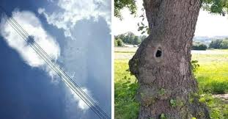
Що таке парейдолія?
Парейдолія або обман зору — це ефект зорового сприйняття, коли спостерігач свідомо чи мимоволі дає хибне пояснення тій картині, яку спостерігає. Такий ефект добре відомий кожному, хто спостерігав хмари, що біжать по небу, які часом набувають форми відомих зорових об'єктів. Такий самий ефект може відбуватися при спостереженні картини розподілу тіней тривимірних об'єктів при деяких ракурсах по відношенню до джерела світла.

Slide 6
Оптичні ілюзії поділяють на кілька видів:
Ілюзія розміру
Ілюзія глибини
Ілюзія кольору
Картинки-перевертні
Стерео-ілюзії
Рухомі ілюзії

Slide 7
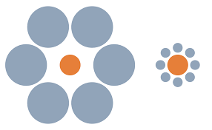
Ілюзія розміру
Ілюзії часто призводять до абсолютно неправильних кількісних оцінок реальних геометричних величин. За деяких обставин можна помилитися на 25 % і більше щодо розмірів предмета, якщо окомірні оцінки не перевірити лінійкою. Окомірні оцінки геометричних реальних величин дуже сильно залежать від характеру фону зображення. Це стосується довжин, площ, радіусів кривини, кутів, форм тощо.
Ілюзія Еббінгауза:
Здається, що оранжеве коло справа більше ніж оранжеве коло зліва, але вони однакові

Slide 8
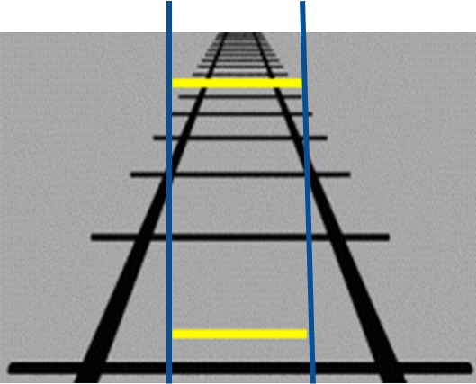
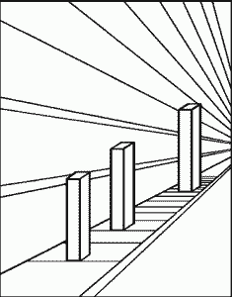
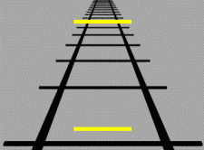
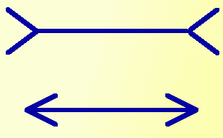
Приклади:

Slide 9
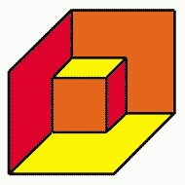
Ілюзія глибини
неадекватне відображення предмета, що сприймається, та його властивостей. Наразі найбільш вивченими є ілюзорні ефекти, які спостерігаються при зоровому сприйнятті двовимірних контурних зображень. Мозок несвідомо бачить малюнки тільки одноопуклі. Сприйняття залежить від напрямку зовнішнього освітлення.

Slide 10
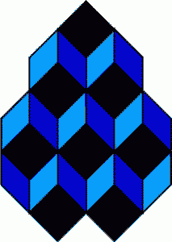

Приклади:
Скільки на малюнку кубів?
7

Slide 11
Неправильно!

Slide 12
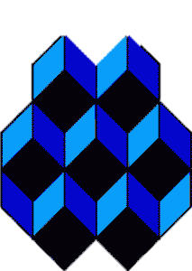
На малюнку сім кубів

Slide 13
Ілюзія кольору
Вже близько ста років відомо, що коли на сітківці ока виникає зображення, яке складається зі світлих і темних областей, світло від яскраво освітлених ділянок ніби перетікає на темні ділянки. Це явище називається оптичною іррадіацією. Одна з таких ілюзій була описана в 1995 році професором Массачусетського технологічного інституту Едвардом Адельсоном. Адельсон звернув увагу, що сприйняття кольору суттєво залежить від тла і однакові кольори на різному тлі сприймаються нами як різні, навіть якщо розташовані близько й видні нами одночасно.

Slide 14
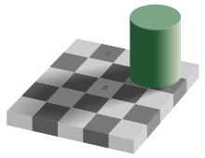
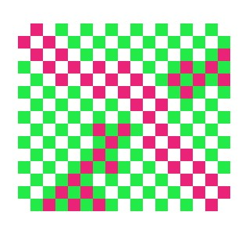
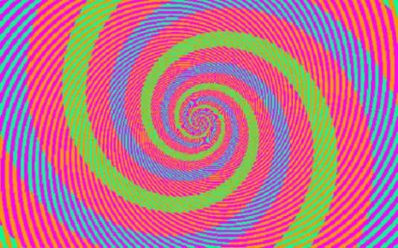
Приклади:

Slide 15
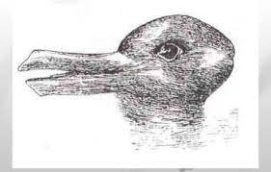
Картинки-перевертні
Картинка-перевертень — вид оптичної ілюзії, за якої від напрямку погляду залежить характер сприйманого об'єкта. Однією з таких ілюзій є «качкозаєць»: зображення може трактуватися і як зображення качки, і як зображення зайця.

Slide 16
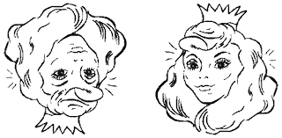
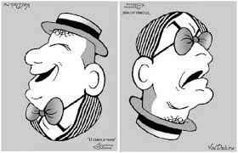
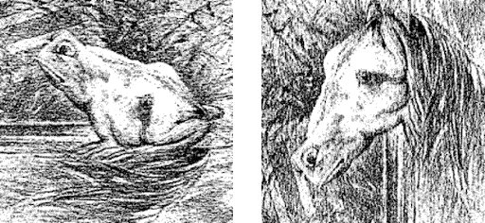
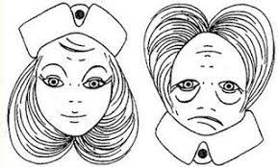
Приклади:

Slide 17
Стерео-ілюзії
Стереопари, накладені на періодичну структуру дозволяють спостерігати стереозображення так само, як і звичайну стереопару. Періодичне зображення полегшує «розведення» очей, так що після фокусування очей на відстань кілька десятків сантиметрів дозволяє побачити стереозображення.
Метод дозволяє частково поєднувати зображення стереопари, знімаючи обмеження на її розмір, однак накладає деякі обмеження на зміст малюнків і практично розраховується за допомогою комп'ютерів. Відомі також під калькованою з англійської назвою «автостереограми».

Slide 18
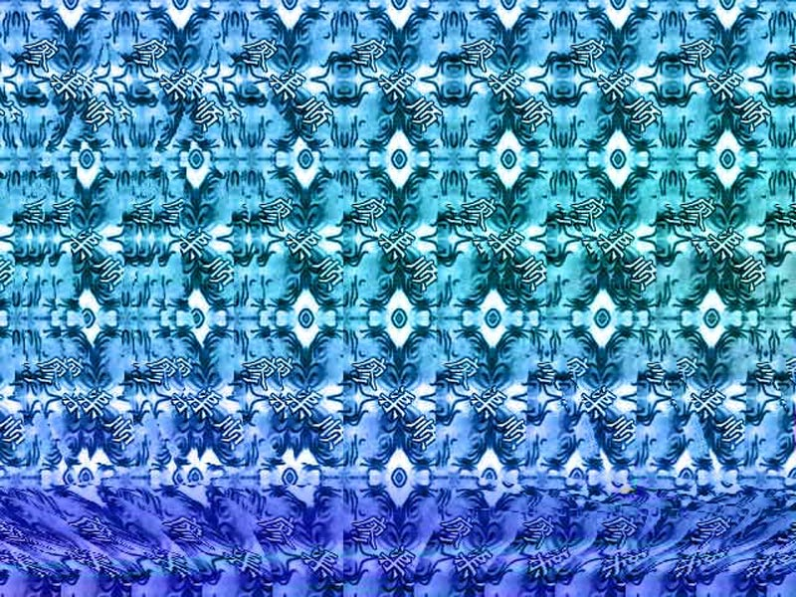
Приклади:

Slide 19
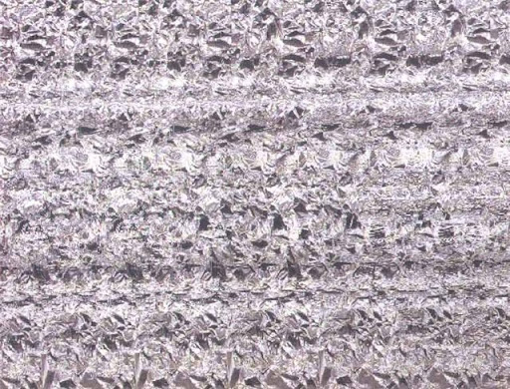
Приклади:

Slide 20
Рухомі ілюзії
Ефект посилюється при нахилах, обертаннях, наближенні / віддаленні голови
Нерухоме зображення здається рухомим.
При розгляданні однакових рухомих м'ячів, можна побачити, що вони різного розміру.
Одне і те саме анімаційне зображення може відтворювати обертовий об'єкт за годинниковою, проти годинникової або поперемінно (здійснювати коливальні рухи).

Slide 21
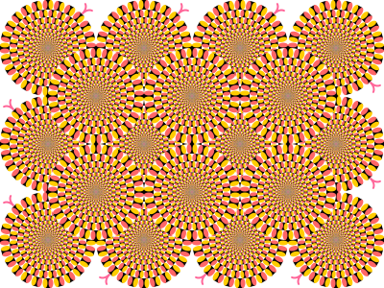
Приклади

Slide 22
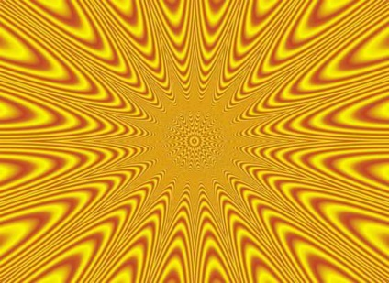
Приклади

Slide 23
Кімната Еймса
Кімната, придумана Адельбертом Еймсом Молодшим в 1946 році, є прикладом тривимірної оптичної ілюзії. Кімната спроектована таким чином, що при погляді спереду здається звичайною, з перпендикулярними стінами та стелею. Насправді, форма кімнати є трапецією, де далека стіна розташована під дуже гострим кутом до однієї стіни і, відповідно, під тупим кутом до іншої. Правий кут, таким чином, значно ближче до спостерігача, ніж лівий.
За рахунок ілюзії, що підсилюється, відповідно спотвореними шаховими клітинами на підлозі і стінах, людина, що стоїть у ближньому куті, виглядає велетнем порівняно з тією, що стоїть в далекому. Коли людина переходить з кута в кут, спостерігачеві здається, що вона різко зростає чи, навпаки, зменшується.

Slide 24
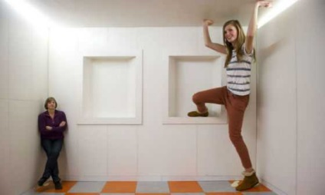
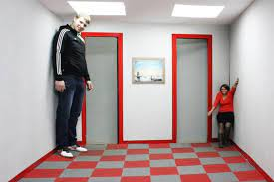
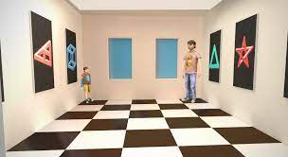
Приклади кімнат Еймса

Slide 25
Кінець

